Slide 1
Mib’s Les événements​
Dossier de synthèse de la formation de développeur web et web mobile chez Élan Formation de :​ AbdelHamid JINANI​ ​

Slide 2
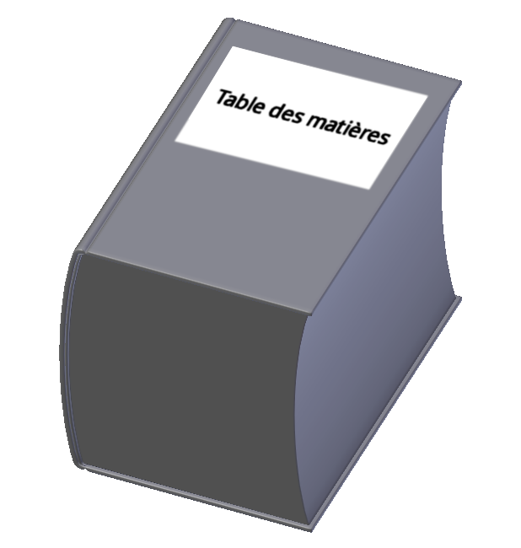
I Introduction​
Présentation​
Élan Formation​
Compétences couvertes​
Langages utilisés​
Les outils de développement utilisés​
II Le projet
Planification et conception
La création du contenu
Le développement

Slide 3
Présentation​
La cliente​ Mme Bund
envisage de changer d’activité.
Le stagiaire AbdelHamid JINANI
après avoir exercé divers métiers et activités, se reconvertit professionnellement dans le développement web.

Slide 4






Elan Formation
Cet organisme basé dans le Grand-Est dispense des formations dans divers domaines :
le tertiaire
la bureautique
le commerce et la vente
la comptabilité
l’administratif des cabinets dentaires
le développement informatique

Slide 5
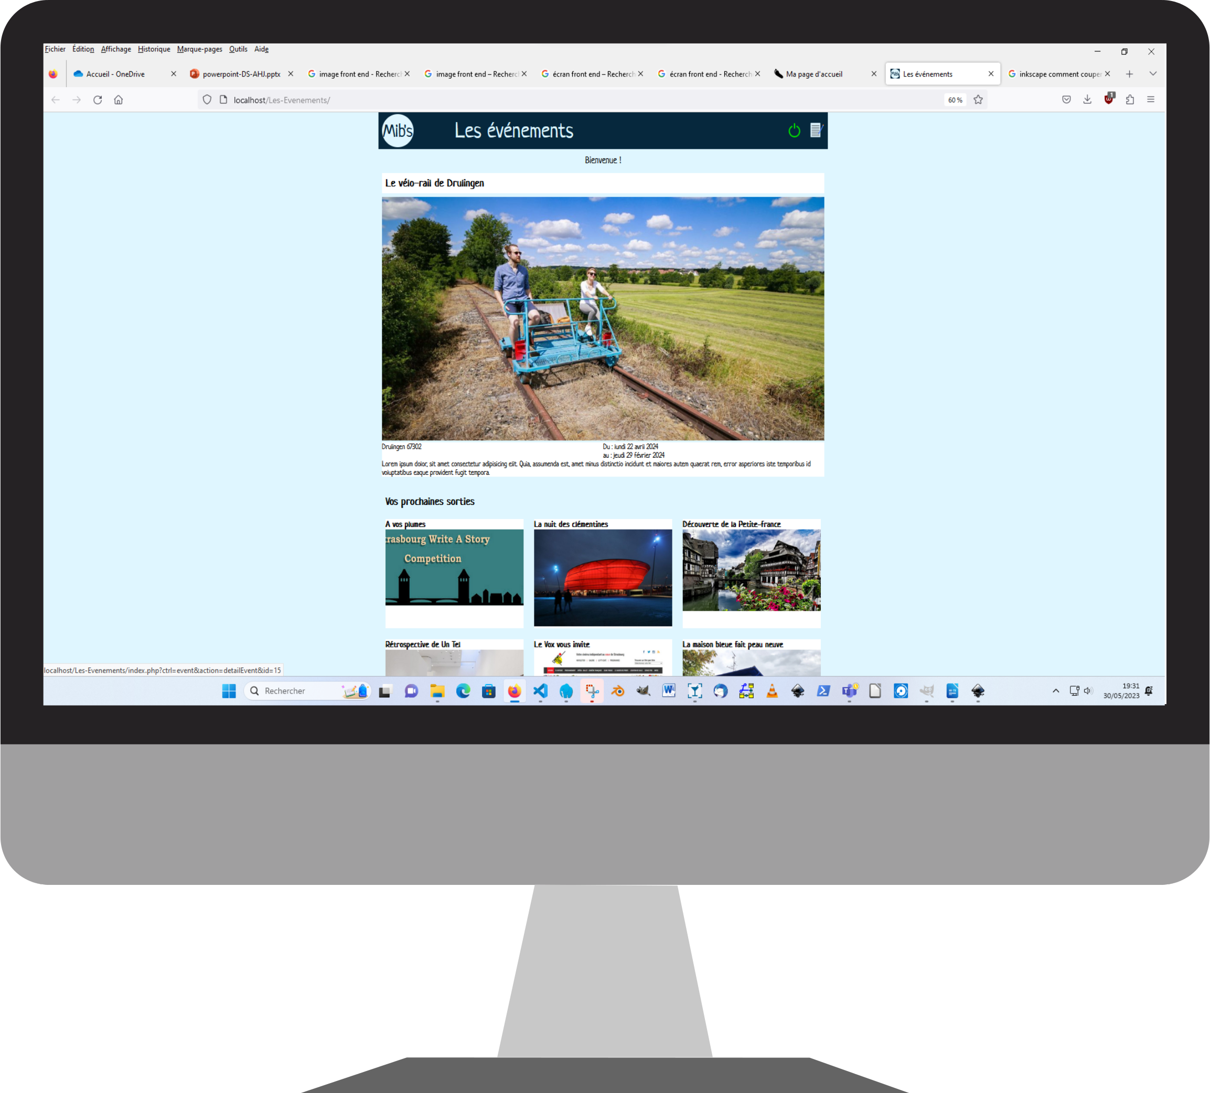
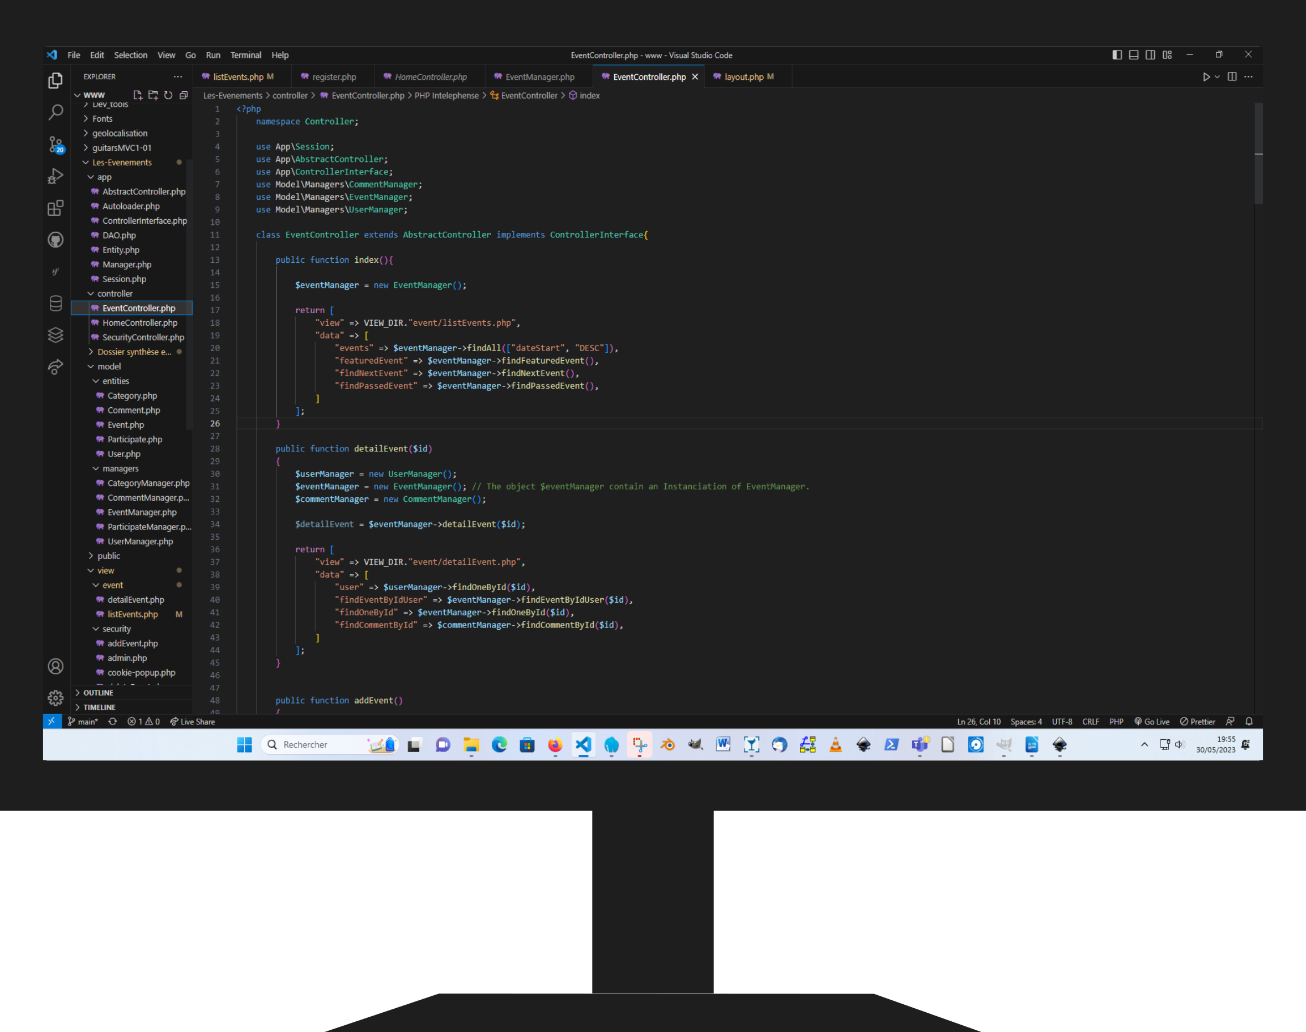
Les compétences couvertes​
Le front-end​
Maquetter une appli.
Réaliser une interface utilisateur statique adaptable et dynamique
Le back-end​
Créer une base de données
Développer les composants d’accès aux données
Développer la partie back-end

Slide 6





Les langages utilisés​

Slide 7




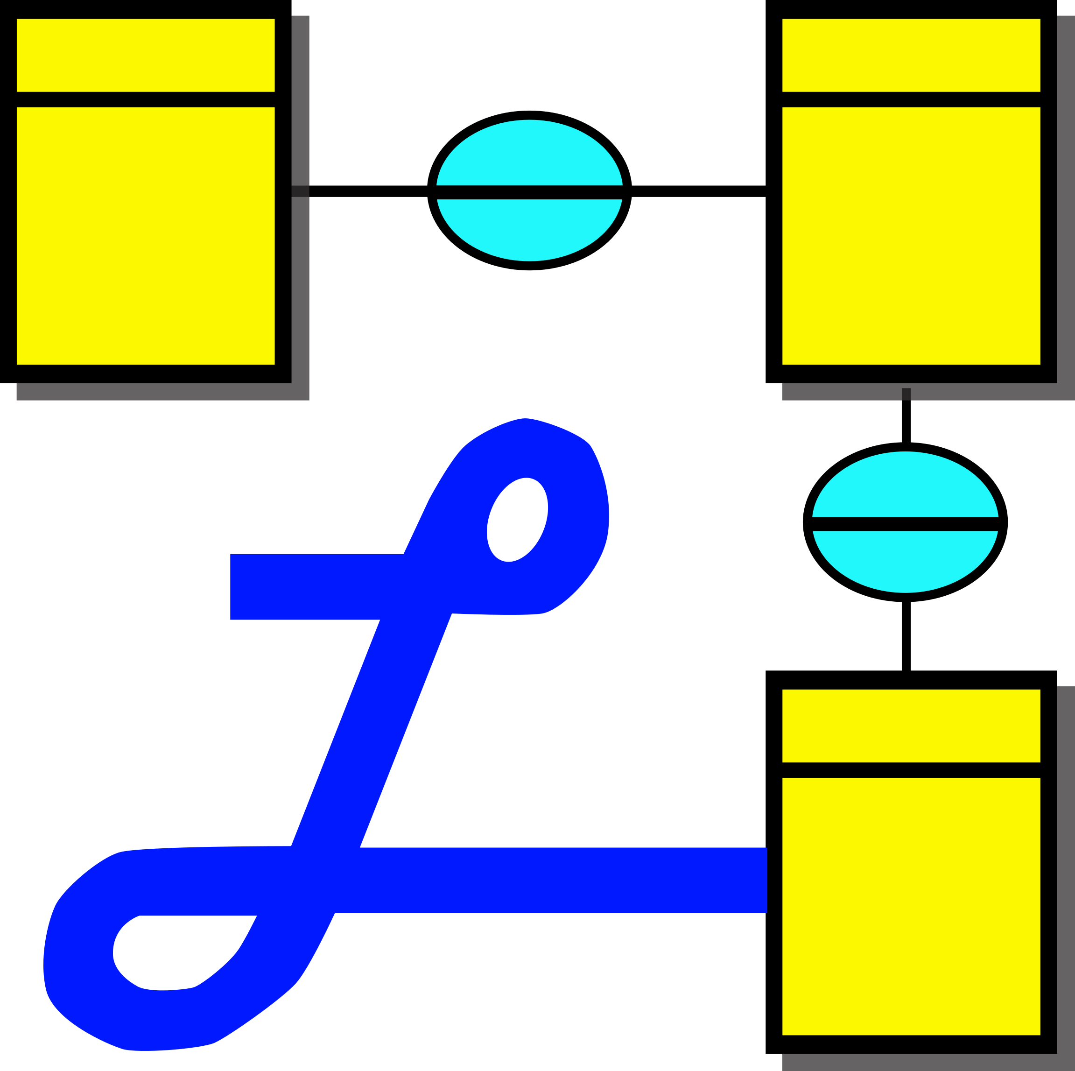





Les outils de développement utilisés​

Slide 8
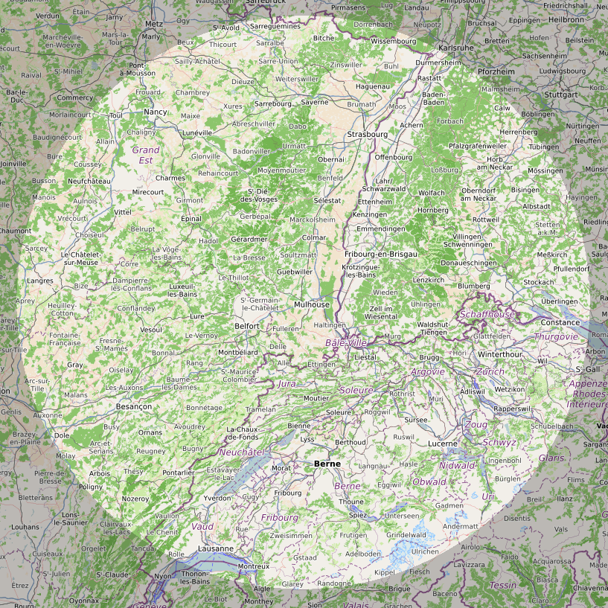
II Le projet​
L’objectif​
Réaliser un site recensant les activités de loisirs dans la région du Haut-Rhin et alentour.
Il devra être facilement maintenable.

Slide 9

Que doit faire ce site ?​
Afficher des événements à venir et passés.
Afficher les détails d'un événement.
Permettre aux personnes autorisées de gérer les données selon leur degré d'accréditation.

Slide 10
Les étapes​
Le MosCoW​
Must have
Should have
Could have
Won’t have
Landing page
Une base de données
Un CRUD
Un popup d'acceptation des cookies
Un règlement du site
Des mentions légales
Affichage de l'itinéraire
Un système de réservation
Un forum
Des publicités

Slide 11
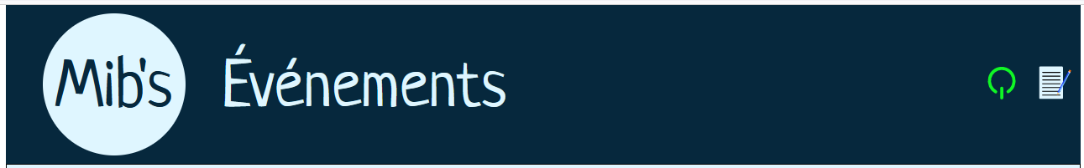




L’infographie
La charte graphique​
Le logo et les icônes​
La police de caractère​
La palette de couleurs​
Le maquettage

Slide 12
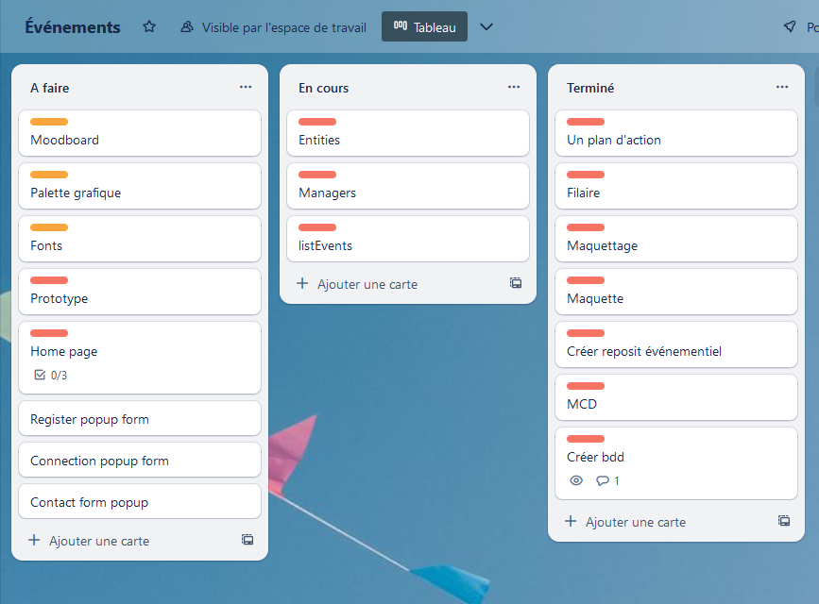
Le Trello​
Issus du MosCoW​
Le développement est partagé en tâches simples.

Slide 13
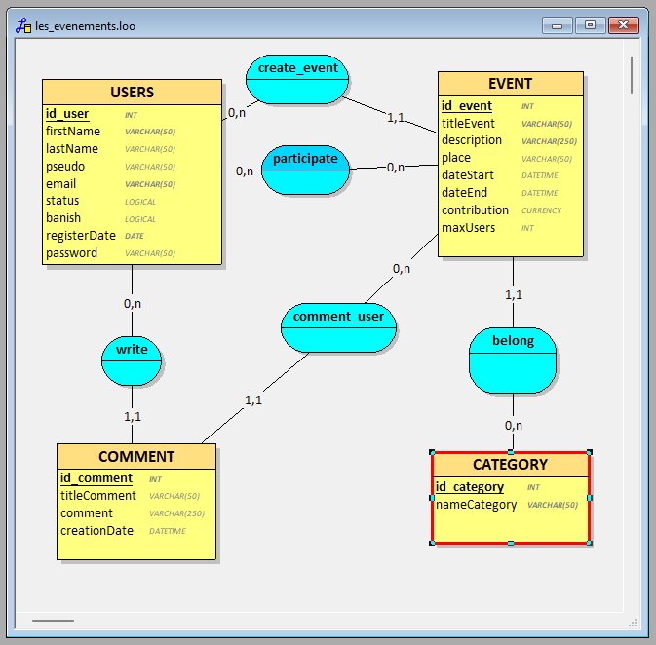
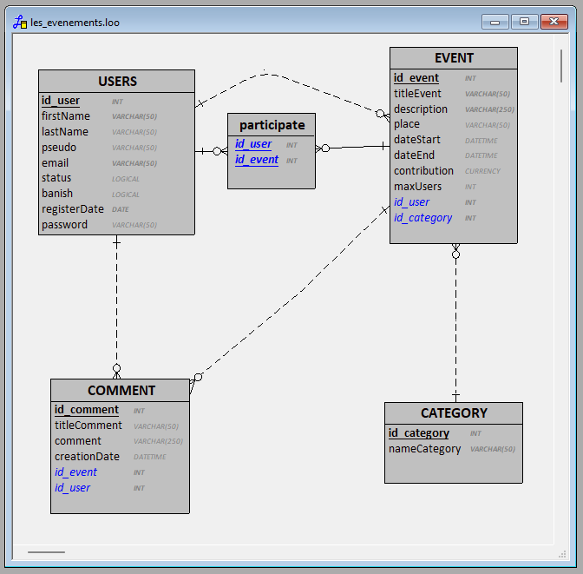
Le MCD et le MLD​

Slide 14
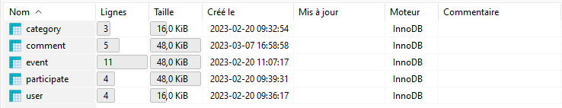
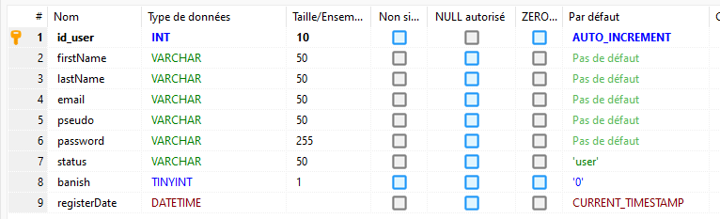
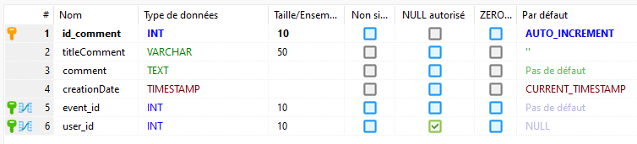
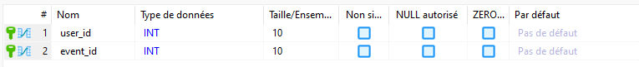
La base de données​
La bdd​ :
encodée en utf8mb4
avec des tables​ de données
des tables de liaisons
des foreign keys.

Slide 15
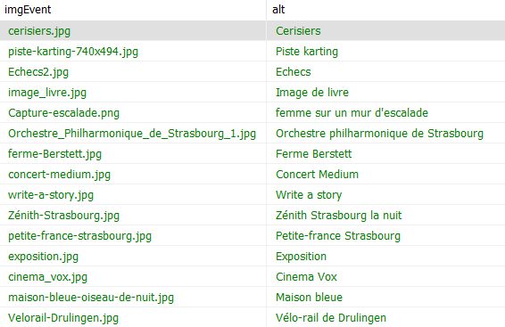
Les images​
Le stockage :
sur le serveur (de préférence externe)
dans la bdd que les noms et les textes alternatifs

Slide 16
SEO (Search Engine Optimization)
Pour les images :
Nommage et texte alternatif de préférence en anglais
Poids adapté à l'affichage thumb ou full
Format jpeg, jpg, png si transparence et svg pour les logos et bannières
Images uniques et personnelles
Sitemap (fichier xml)

Slide 17
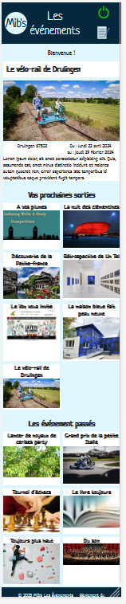
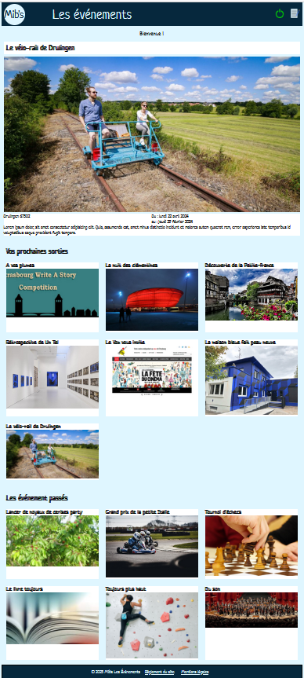
Le responsive design (RD)​
Objectif :
le référencement
l'UX expérience utilisateur
Les étapes :
une idée des attentes du user
chaque élément est un bloc
HTML léger sans bloc positionnement absolu
se servir de la balise meta viewport
utilisation des media queries

Slide 18
Les failles de sécurité
L’injection SQL​
La faille XSS
La faille CSRF (Cross-Site Request Forgery)
Une sorte d'abus de confiance
Pour l'éviter :
alourdir les formalités pour les actions critiques
demander confirmation des anciens mp
utiliser des Token
éviter les requêtes HTTP GET
vérifier le référent

Slide 19
La faille upload
Permet l'upload d'un fichier avec une extension non autorisée via un fichier image.
Pour l'éviter :
vérifier les types de fichiers acceptés
limiter la taille des fichiers
Utiliser des anti-malwares
Valider les entrées des utilisateurs
L'attaque par dictionnaire / par force brute
Teste toutes les possibilités
Pour l'éviter :
Des mp robustes, randomisés
Limiter le temps de connexion
Renouveler les mp et le salage

Slide 20

Règlement Général sur la Protection des Données​ (RGPD)
C'est quoi ?
Document émis en 2018 par la commission européenne, relatif aux données personnelles.
Les données personnelles
C'est tout ce qui peut nous identifier même si le nom n'est pas stocké.

Slide 21
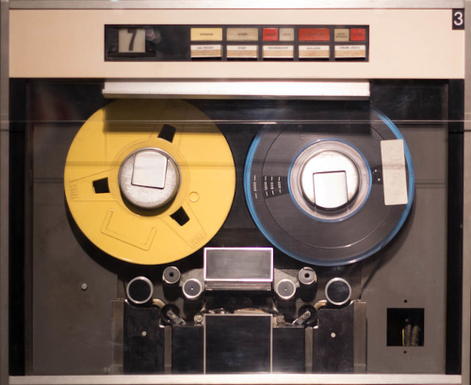
Traitement des données personnelles
Il doit servir un but précis
Ne pas stocker des données au cas où...
Doit être en relation avec l'activité
Les données sur tous les supports sont visées
Les données concernant les entreprises ne sont pas considérées comme telles

Slide 22

La portée du RGPD
Toutes les entreprises ou organisme dès qu'il y a :
traitement de données pour une ent. tierce aussi
Activités sur le territoire européen
Des européens visés par leurs activités
L'import et l'export.

Slide 23
Commission Nationale de l’Informatique et des Libertés (La CNIL​)
6 bons réflexes :
Ne récolter que ce qui est nécessaire
Être transparent
Organiser et faciliter l'exercice des droits
Fixer des durées de conservation
Sécuriser et identifier les risques
Mettre la mise en conformité dans une démarche continue

Slide 24
La norme PCI DSS
Payement Card Industry Data Security Standard​
C'est la norme pour le traitement des données bancaires.
Dès qu'il circulation de données bancaires il faut chiffrer les transmissions,
sinon on encoure des sanctions

Slide 25
L’OWASP​
Open Web Application Security Project​
Organisme mondial libre pour la normalisation des pratiques de développement sécurisé
Le top ten :
Contrôle d’accès défaillant
Défaillances cryptographiques
Injection
Conception non sécurisée
Mauvaise configuration de sécurité
Composants vulnérables et obsolètes
Identification et authentification de mauvaise qualité
Manque d’intégrité des données et du logiciel
Carence des systèmes de contrôle et de journalisation
Falsification de requête côté serveur

Slide 26

Améliorations futures​
Les prochaines étapes seront :
- Améliorer la précision de la localisation des événements.
- Mettre en place le système de trajet.
- Ajouter la possibilité de réserver en ligne.
- Ajouter des liens sortant vers des sites officiels, des site amis ou partenaires.
- Revoir le design pour aller vers quelque chose de plus moderne et épuré.

Slide 27
Conclusion
Remerciements :
Élan Formation
Pôle emploi
Mes camarades de formation
L'avenir :
Travailler dans le développement web
Terminer les projets d'application que j'ai en réserve

